Slide 1
সকলকে স্বাগতম

Slide 2
শিক্ষক পরিচিতি
বিপ্লব কুমার দাস
সহকারি শিক্ষক
৬৪ নং লুটিয়া সঃ প্রাঃ বিঃ
লোহাগড়া,নড়াইল।

Slide 3
পাঠ পরিচিতি
৪র্থ শ্রেনি
বিষয়ঃগণিত
পাঠ শিরোনামঃভগ্নাংশ
পাঠ্যাংশঃ------ থেকে--------

Slide 4
শিখনফল

Slide 5
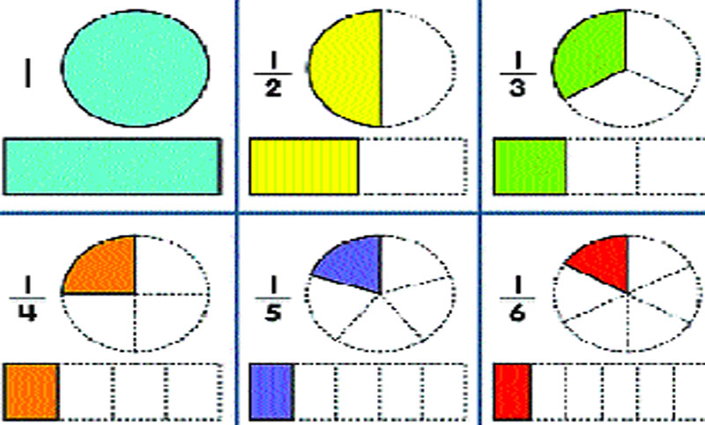
এসো কিছু ছবি দেখি

Slide 6
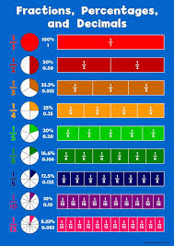
আরও কিছু ছবি দেখি

Slide 7
তাহলে আজ আমরা ভগ্নাংশ শিখব।

Slide 9
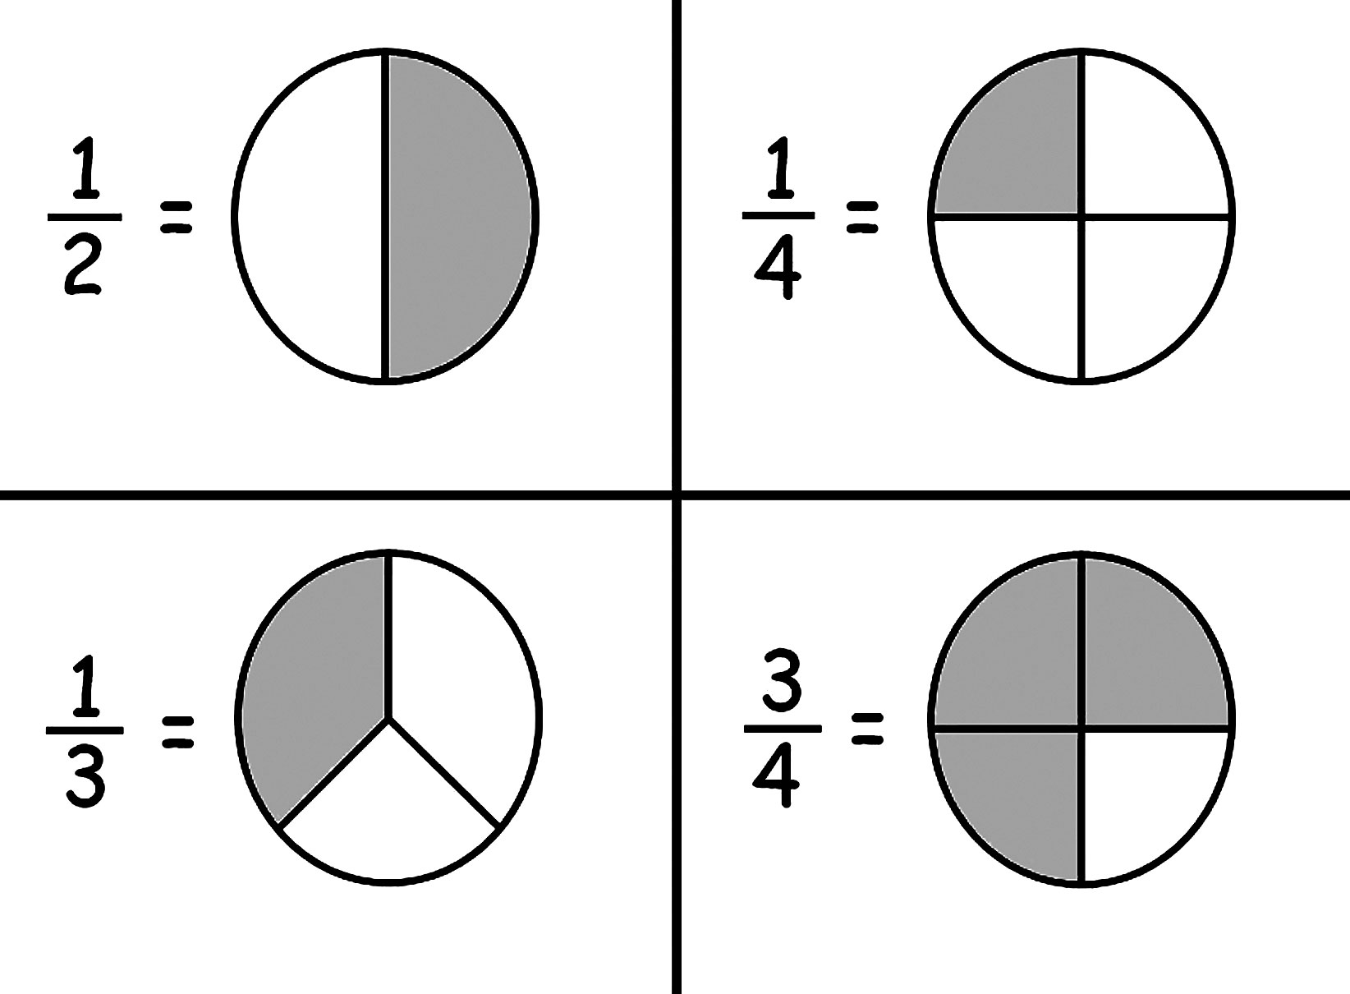

Slide 10
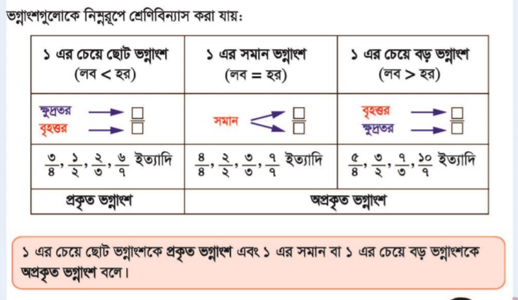
একটু বই থেকে দেখে নেওয়া যাক।

Slide 11
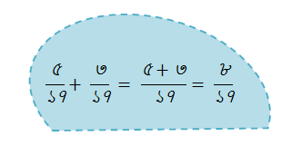
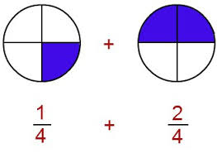
ভগ্নাংশের যোগ

Slide 12
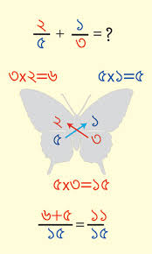

Slide 13
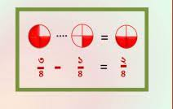
ভগ্নাংশের বিয়োগ

Slide 14
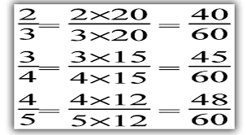
এইভাবে সমহর ভগ্নাংশ করা যায়।

Slide 15
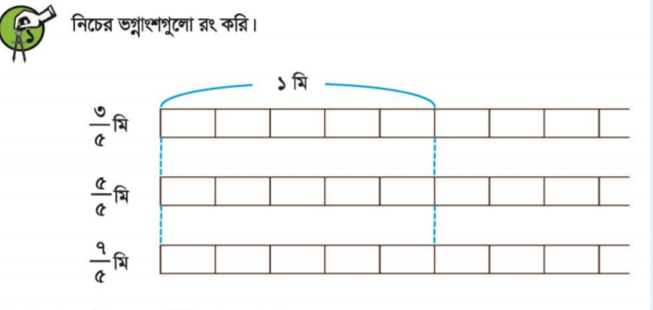
একক কাজ

Slide 17
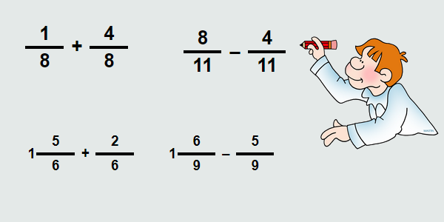
মূল্যায়ন

Slide 18
বাড়ির কাজ

